Slide 1
分词
研究汇报
报告：分词研究小分队
报告时间： 2018年1月4日

Slide 2
目录
01
上周规划
02
实验内容
CONTENTS
03
实验结果
04
小结

Slide 3
01
上周规划

Slide 4
上周规划
一、明确具体需求
1.基于规则——针对文书内容，对其进行分词之后查看结果，然后选取几个作为词库，再重新回到文书中，统计相应词出现的频率。
2.人工标注（待定）
二、深入看算法（HMM，CRF）
三、看论文
大家早上好！这一周干的事情比较杂，就和大家简单一起分享一下自己这一周的主要学习情况，以及一些小收获。欢迎大家提出批评和建议O(∩_∩)O~

Slide 5
02
实验内容

Slide 6
实验内容
step1:对民事案件里面的劳动争议一审的137802篇文书中的原告诉称段进行了提取(很耗时)
step2:将这些所有的提取出的文书内容都放在一个txt文件中（test_YQSCD.txt）
step3:对test_YQSCD.txt进行分词，统计分词结果中，频率最高的一些词（这边可以先假定统计前*个频率最高的词汇），查看这些词汇中，是否有很明显的应该合并的词，以及不常用的词，然而出现频率却比较高
step4:将出现频率高的词做成词库，到具体文书中查看相应词所出现的频率，统计出来
大家早上好！这一周干的事情比较杂，就和大家简单一起分享一下自己这一周的主要学习情况，以及一些小收获。欢迎大家提出批评和建议O(∩_∩)O~

Slide 7
03
实验结果

Slide 8
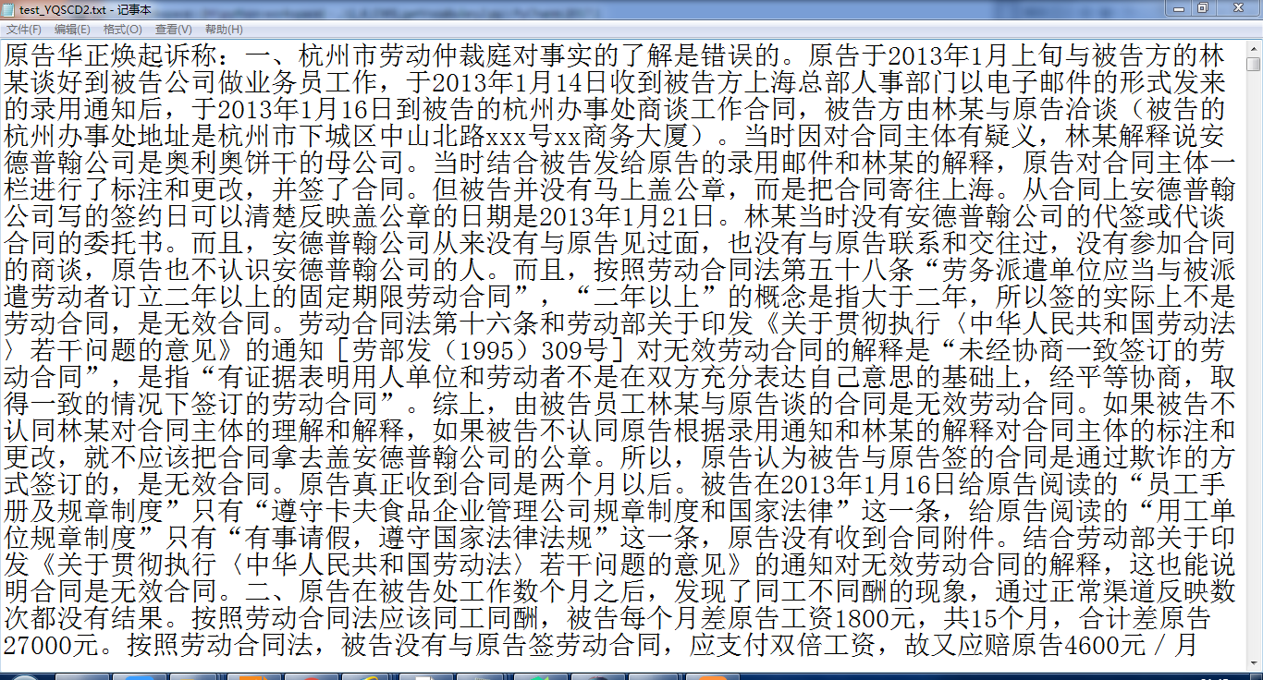
实验结果
import jieba
import jieba.posseg as pseg
import jieba.analyse
with open('H:\python-workspace\WenShu_Test\C__Users_Administrator_Desktop_民事二审案件_民事二审案件_47.xml',encoding="utf-8") as file_object:file_object:
print(contents)
seg_list = jieba.cut(contents, cut_all=False)
print("Default Mode: " + "/ ".join(seg_list)) # 精确模式

Slide 9
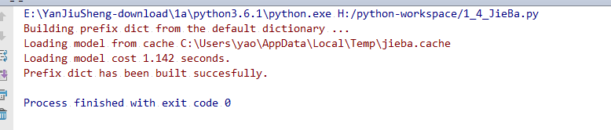
实验结果
import jieba
import jieba.posseg as pseg
import jieba.analyse
with open('H:\python-workspace\WenShu_Test\C__Users_Administrator_Desktop_民事二审案件_民事二审案件_47.xml',encoding="utf-8") as file_object:file_object:
print(contents)
seg_list = jieba.cut(contents, cut_all=False)
print("Default Mode: " + "/ ".join(seg_list)) # 精确模式

Slide 10
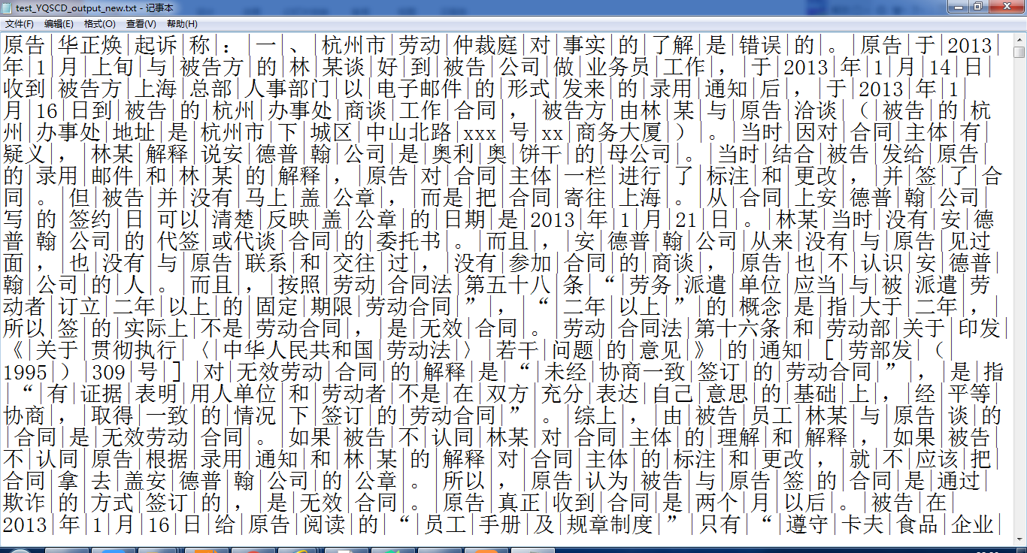
实验结果-分词后
import jieba
import jieba.posseg as pseg
import jieba.analyse
with open('H:\python-workspace\WenShu_Test\C__Users_Administrator_Desktop_民事二审案件_民事二审案件_47.xml',encoding="utf-8") as file_object:file_object:
print(contents)
seg_list = jieba.cut(contents, cut_all=False)
print("Default Mode: " + "/ ".join(seg_list)) # 精确模式

Slide 11
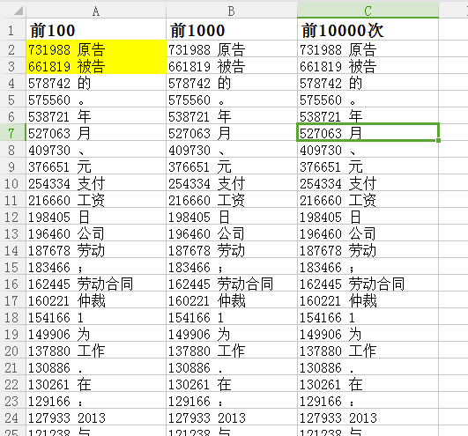
实验结果

Slide 12
04
小结

Slide 13
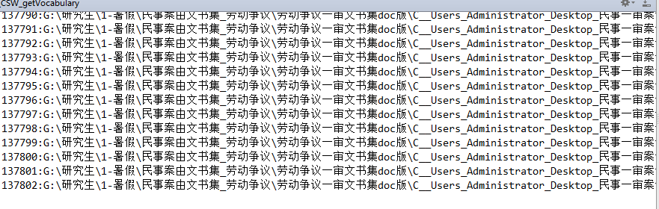
小结
大家早上好！这一周干的事情比较杂，就和大家简单一起分享一下自己这一周的主要学习情况，以及一些小收获。欢迎大家提出批评和建议O(∩_∩)O~
137802篇文书，跑了52分钟，耗时

Slide 14
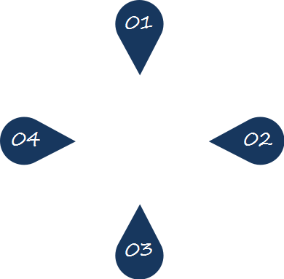
进一步思路
文书量太大，是否可以基于统计学方法，一叶知秋
进一步了解现有分词所使用的算法
存在
问题
法律文书本身语言进行研究
了解最新研究进展

Slide 15
小结-进一步思路
发现很多一个字的，后期统计分词后为一个字的，其前后的词或字是什么
针对两个字的，也采用上述方法统计一下
采用TF-IDF对于词的频率统计一下
文书集太大，采用文书类别分类，只针对少量文书分析，根据其相关性，借鉴文书相似性的判决方法，或者其他啥（待了解，基于统计？加强学习？）试一试
研究透1-2个开源分词工具
大家早上好！这一周干的事情比较杂，就和大家简单一起分享一下自己这一周的主要学习情况，以及一些小收获。欢迎大家提出批评和建议O(∩_∩)O~

Slide 16
分词
汇报完毕 感谢您的聆听
报告：分词研究小分队
报告时间： 2018年1月5日

